Slide 1
Frauen der Bibel begegnen
Figuren gestalten und Andacht halten
von
Dajana Römer

Slide 2
Die Samariterin am Brunnen: Lebensquellen
Wer von diesem Wasser trinkt, wird wieder Durst bekommen; wer aber von dem Wasser trinkt, das ich ihm geben werde, wird niemals mehr Durst haben; vielmehr wird das Wasser, das ich ihm gebe, in ihm zu einer Quelle werden, deren Wasser ins ewige Leben fließt.
Da sagte die Frau zu ihm: Herr, gib mir dieses Wasser, damit ich keinen Durst mehr habe und nicht mehr hierherkommen muss, um Wasser zu schöpfen!
Johannes 4,14f

Slide 3
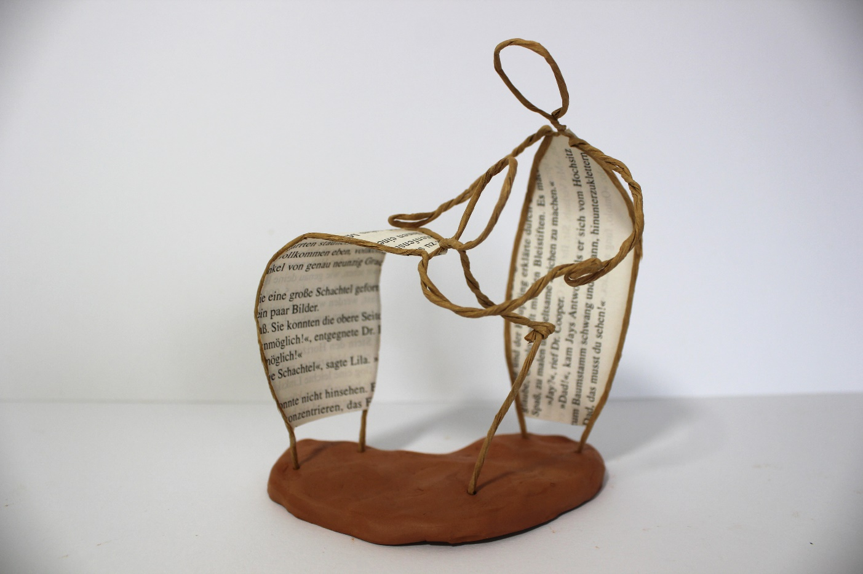
Die gekrümmte Frau: Berührt werden
Am Sabbat lehrte Jesus in einer Synagoge.
Und siehe, da war eine Frau, die seit achtzehn Jahren krank war, weil sie von einem Geist geplagt wurde; sie war ganz verkrümmt und konnte nicht mehr aufrecht gehen. Als Jesus sie sah, rief er sie zu sich und sagte: Frau, du bist von deinem Leiden erlöst. Und er legte ihr die Hände auf. Im gleichen Augenblick richtete sie sich auf und pries Gott.
Lukas 13,10-13

Slide 4
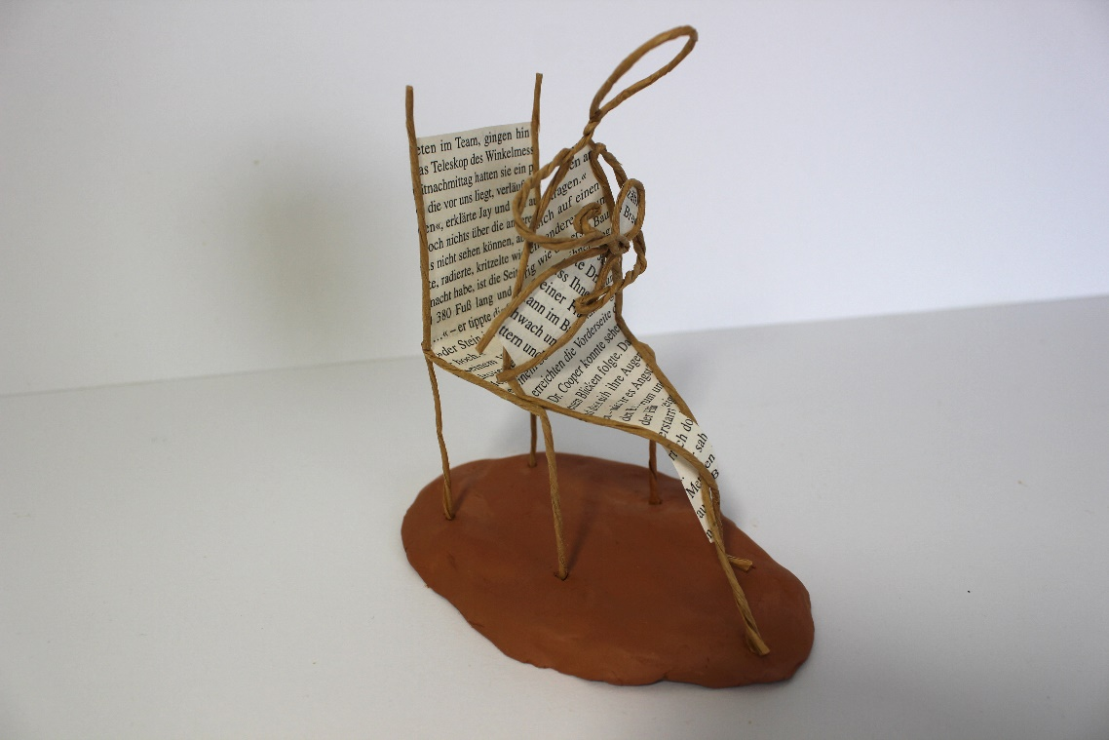
Wie ein kleines Kind bei seiner Mutter: Gottvertrauen und Selbstfürsorge
Vielmehr habe ich besänftigt, habe zur Ruhe gebracht meine Seele.
Wie ein gestilltes Kind bei seiner Mutter,
wie das gestillte Kind, so ist meine Seele in mir.
Psalm 131,2

Slide 5
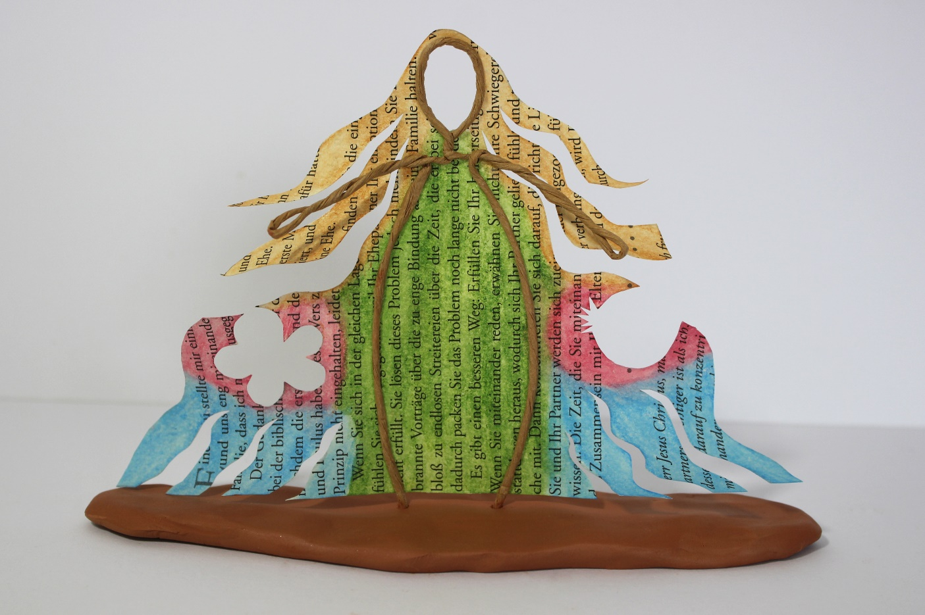
Eine Frau aus dem Hohenlied: Schönheit
Siehe, schön bist du, meine Freundin, siehe, du bist schön. (…)
Alles an dir ist schön, meine Freundin, kein Makel haftet dir an.
Ein verschlossener Garten ist meine Schwester Braut, ein verschlossener Born, ein versiegelter Quell. An deinen Wasserrinnen - ein Granatapfelhain mit köstlichen Früchten, Hennadolden samt Nardenblüten, Narde, Krokus, Gewürzrohr und Zimt, alle Weihrauch-bäume, Myrrhe und Aloe, allerbester Balsam.
Hoheslied 4, 1.7.12f

Slide 6
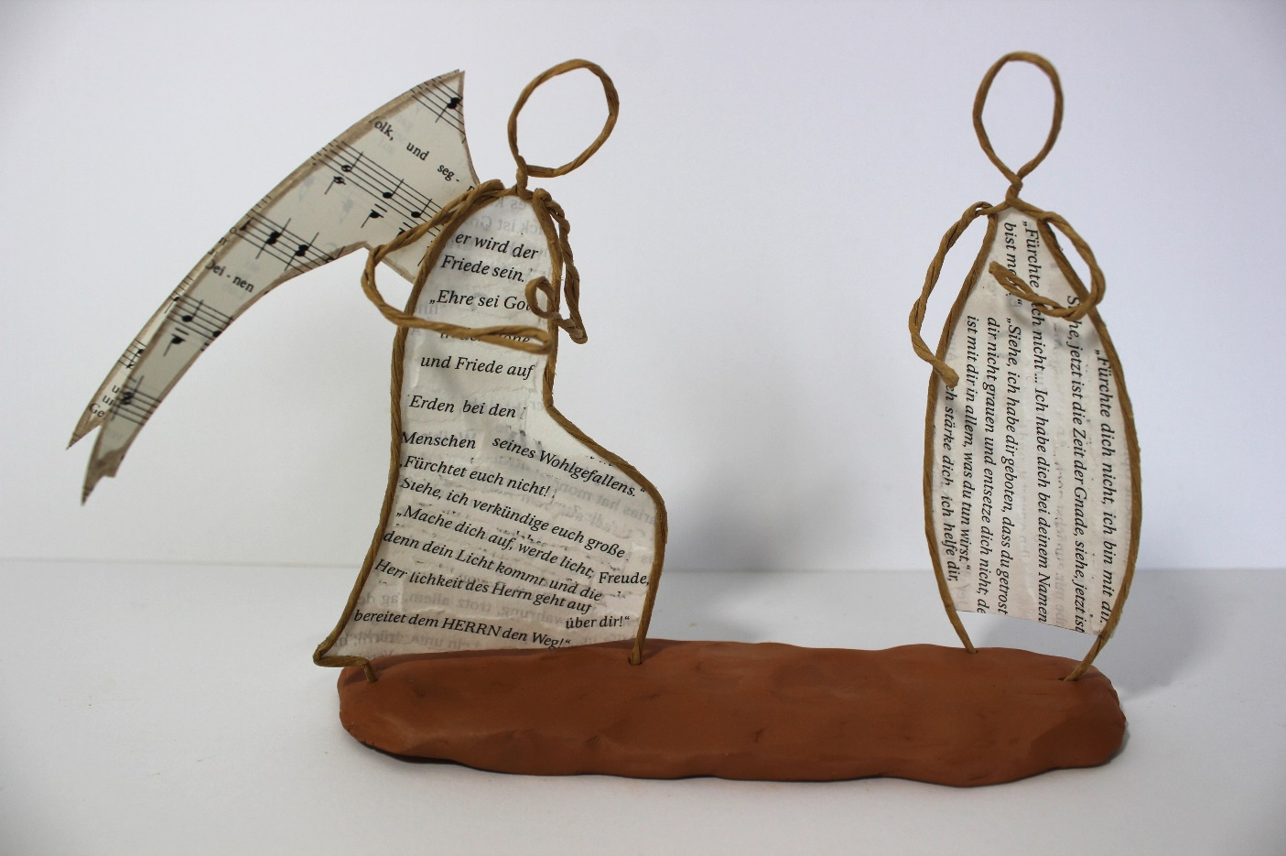
Die Verkündigung an Maria: Erwartung
Da sagte der Engel zu ihr: Fürchte dich nicht, Maria; denn du hast bei Gott Gnade gefunden. Siehe, du wirst schwanger werden und einen Sohn wirst du gebären…
Lukas 1,30.31a

Slide 7
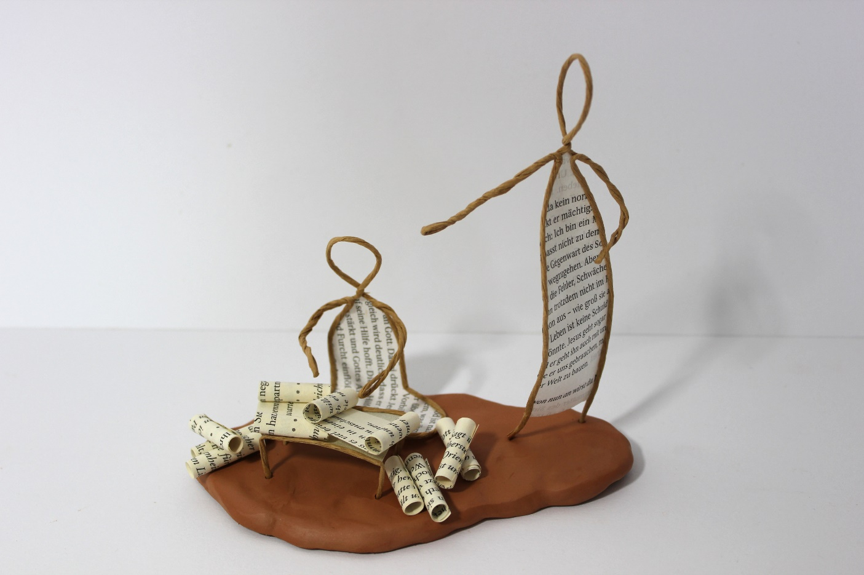
Der 12-jährige Jesus im Tempel: Loslassen
Da geschah es, nach drei Tagen fanden sie ihn im Tempel; er saß mitten unter den Lehrern, hörte ihnen zu und stellte Fragen. Alle, die ihn hörten, waren erstaunt über sein Verständnis und über seine Antworten.
Als seine Eltern ihn sahen, waren sie voll Staunen und seine Mutter sagte zu ihm: Kind, warum hast du uns das angetan? Siehe, dein Vater und ich haben dich mit Schmerzen gesucht. Da sagte er zu ihnen: Warum habt ihr mich gesucht? Wusstet ihr nicht, dass ich in dem sein muss, was meinem Vater gehört? (…)
Seine Mutter bewahrte all die Worte in ihrem Herzen.
Lukas 2,46-49.51b

Slide 8
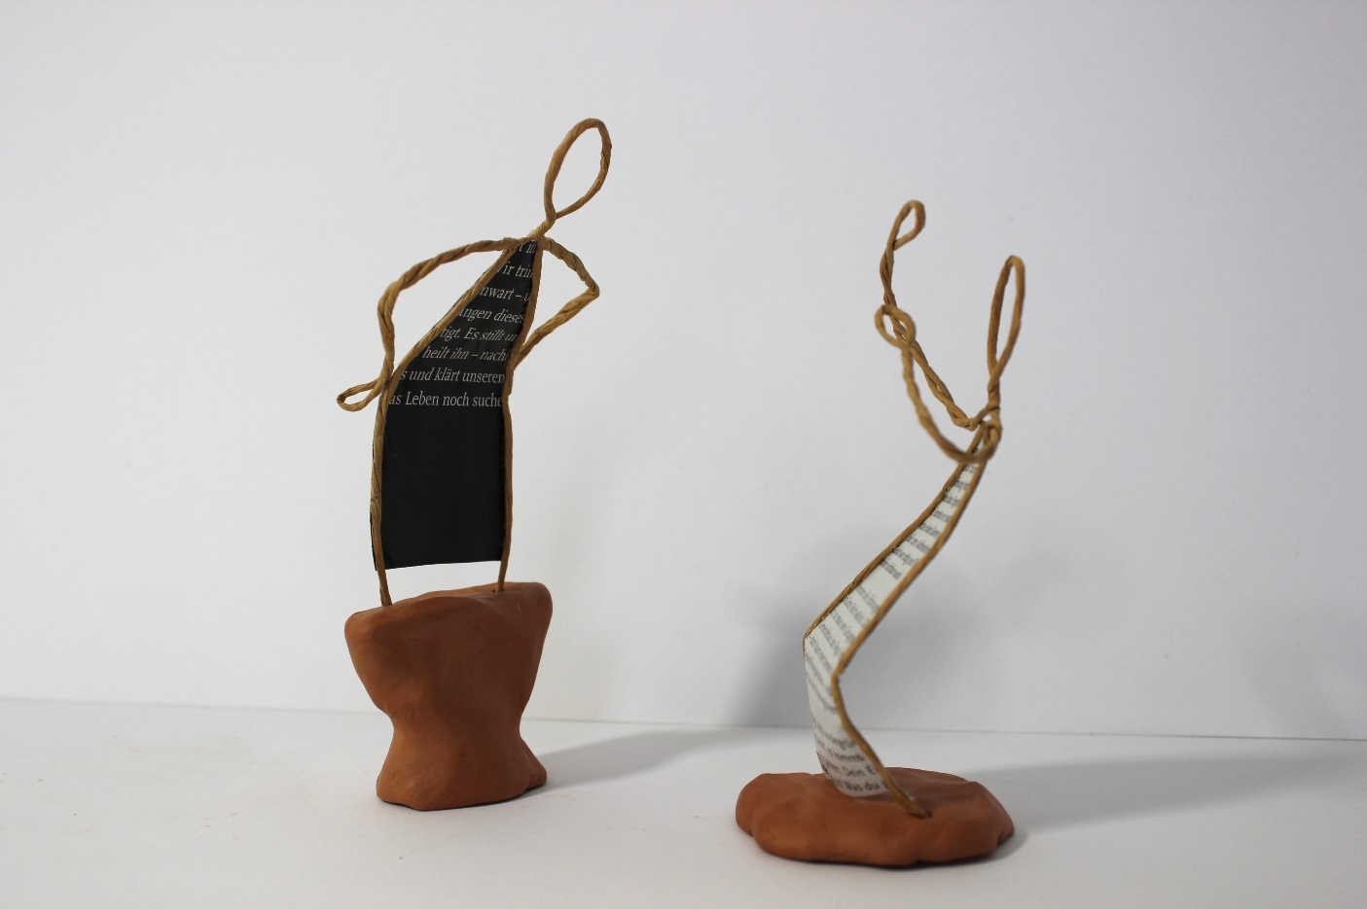
Sarah und Hagar: Konkurrenz
Er (Abram) ging zu Hagar und sie wurde schwanger. Als sie sah, dass sie schwanger war, galt ihre Herrin in ihren Augen nichts mehr.
Da sagte Sarai zu Abram: Das Unrecht, das ich erfahre, komme über dich! Ich selbst habe meine Sklavin in deinen Schoß gegeben. Aber kaum sieht sie, dass sie schwanger ist, und schon gelte ich in ihren Augen nichts mehr. Der HERR richte zwischen mir und dir.
Da sagte Abram zu Sarai: Siehe, sie ist deine Sklavin, sie ist in deiner Hand. Tu mit ihr, was in deinen Augen gut erscheint! Da misshandelte Sarai sie und Hagar lief ihr davon.
Genesis 16,4-6

Slide 9
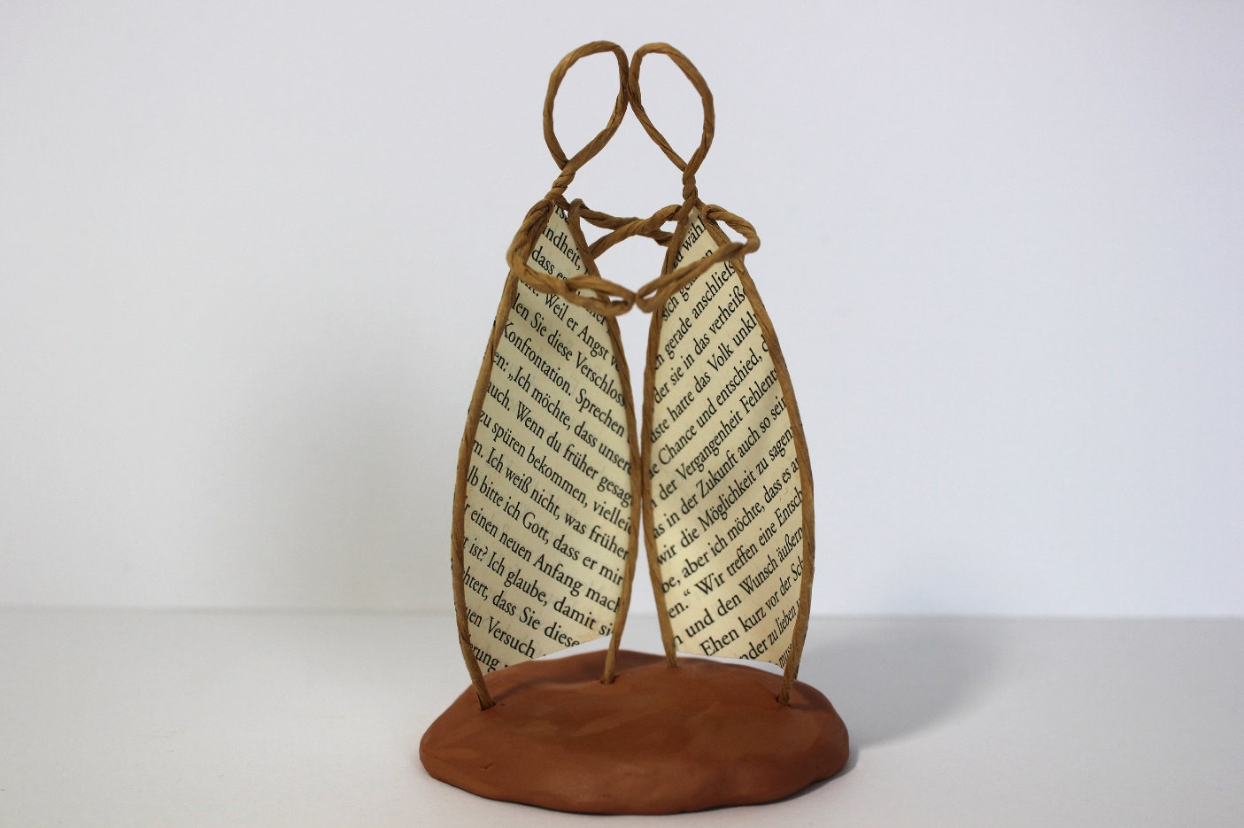
Rut und Noomi: Solidarität
Rut antwortete: Dränge mich nicht, dich zu verlassen und umzukehren! Wohin du gehst, dahin gehe auch ich, und wo du bleibst, da bleibe auch ich. Dein Volk ist mein Volk und dein Gott ist mein Gott. Wo du stirbst, da sterbe auch ich, da will ich begraben sein. Der HERR soll mir dies und das antun - nur der Tod wird mich von dir scheiden.
Rut 1,16f

Slide 10
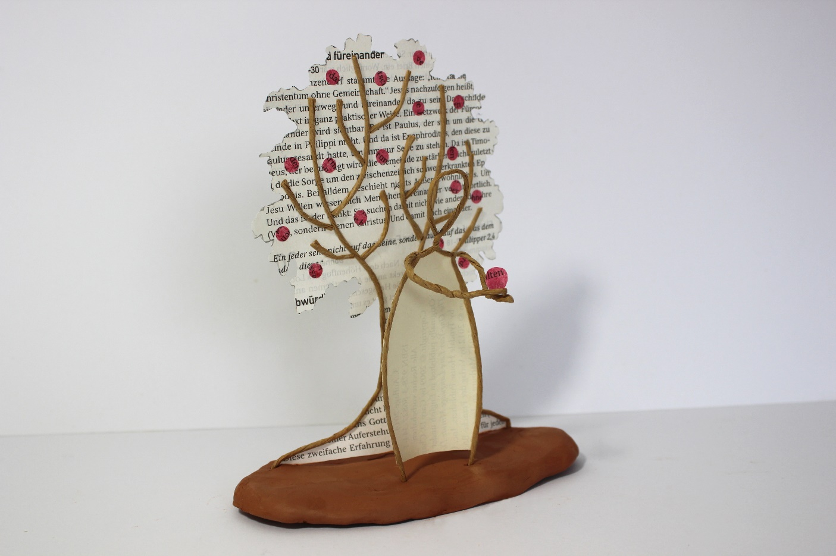
Eva: Mündigkeit und Erkenntnis
Darauf sagte die Schlange zur Frau: Nein, ihr werdet nicht sterben. Gott weiß vielmehr: Sobald ihr davon esst, gehen euch die Augen auf; ihr werdet wie Gott und erkennt Gut und Böse. Da sah die Frau, dass es köstlich wäre, von dem Baum zu essen, dass der Baum eine Augenweide war und begehrenswert war, um klug zu werden. Sie nahm von seinen Früchten und aß; sie gab auch ihrem Mann, der bei ihr war, und auch er aß.
Genesis 3, 4-6

Slide 11
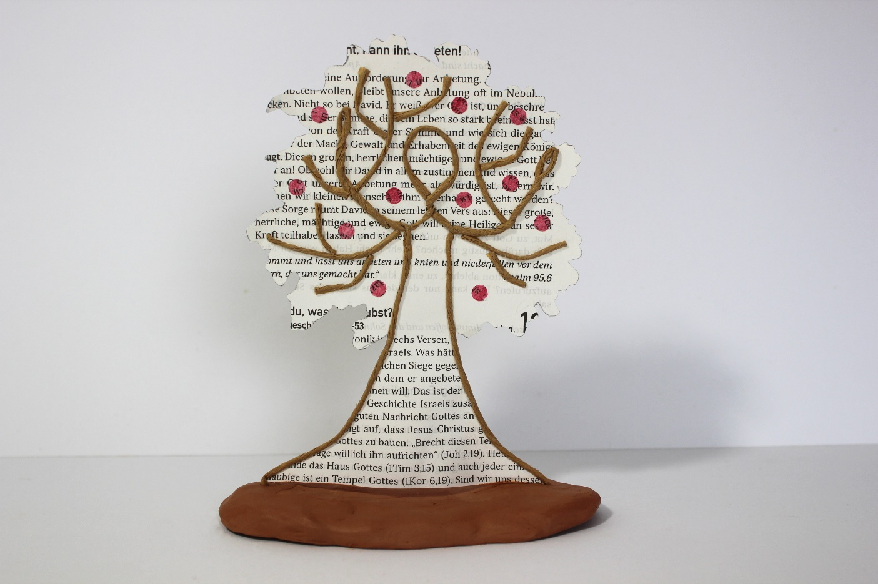
Frau Weisheit: Lebenskunst
Ich breitete wie eine Terebinthe meine Zweige aus und meine Zweige sind Zweige von Herrlichkeit und Anmut. Wie ein Weinstock ließ ich Anmut sprießen, meine Blüten sind Frucht von Herrlichkeit und Reichtum.
Ich bin die Mutter der schönen Liebe und der Furcht, der Erkenntnis und der heiligen Hoffnung. (.. ) Kommt zu mir, die ihr mich begehrt, und ihr sättigt euch an meinen Früchten!
Jesus Sirach 24,16-18a.19

Slide 12
Marta und Maria: Harmonie
Als sie weiterzogen, kam er in ein Dorf. Eine Frau namens Marta nahm ihn gastlich auf.
Sie hatte eine Schwester, die Maria hieß. Maria setzte sich dem Herrn zu Füßen und hörte seinen Worten zu.
Marta aber war ganz davon in Anspruch genommen zu dienen. Sie kam zu ihm und sagte: Herr, kümmert es dich nicht, dass meine Schwester die Arbeit mir allein überlässt? Sag ihr doch, sie soll mir helfen!
Der Herr antwortete: Marta, Marta, du machst dir viele Sorgen und Mühen. Aber nur eines ist notwendig. Maria hat den guten Teil gewählt, der wird ihr nicht genommen werden.
Lukas 10, 38-42

Slide 13
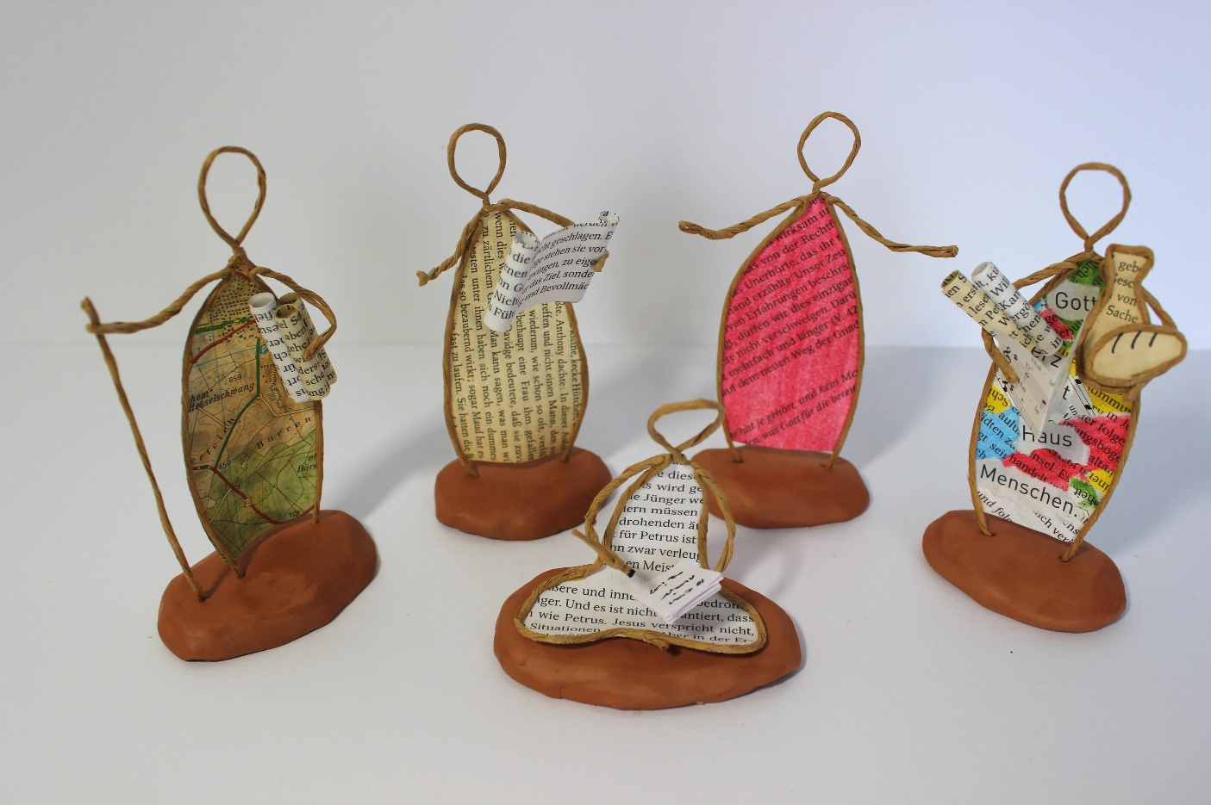
Frauen in den paulinischen Gemeinden: Engagement
Ich empfehle euch unsere Schwester Phöbe, die auch Dienerin der Gemeinde von Kenchreä ist: Nehmt sie im Namen des Herrn auf, wie es Heilige tun sollen, und steht ihr in jeder Sache bei, in der sie euch braucht; denn für viele war sie ein Beistand, auch für mich selbst.
Grüßt Priska und Aquila, meine Mitarbeiter in Christus Jesus, die für mein Leben ihren eigenen Kopf hingehalten haben; nicht allein ich, sondern alle Gemeinden der Heiden sind ihnen dankbar. (…)
Grüßt Andronikus und Junia, die zu meinem Volk gehören und mit mir zusammen im Gefängnis waren; sie ragen heraus unter den Aposteln und haben sich schon vor mir zu Christus bekannt. (…)
Grüßt die geliebte Persis; sie hat im Herrn große Mühe auf sich genommen!
Römer 16,1-4.7.12b

